Slide 1
MySpring介绍
容器初始化bean流程
依赖注入（循环引用问题）
容器多线程支持
Notes:
* setter注入方式，可注入bean及int、string等基本类型
* 可选择配置scope、init-method、lazy-init
* 原型不允许循环引用
* 单例可以选择设置是否允许循环引用
* 支持多线程

Slide 2
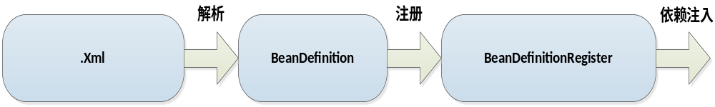
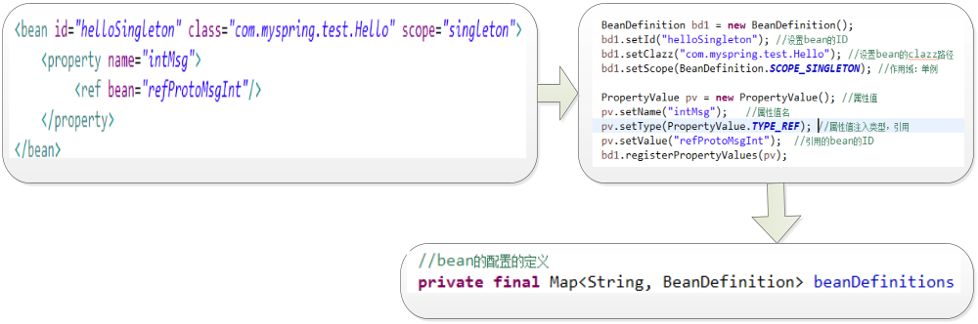
BeanDefinition
Notes:
BeanDefinition保存每一个bean的配置信息，如ID，类路径，作用域等，spring能够识别的结构
.xml通过专门的XmlBeanDefinitionReader映射解析为BeanDefiniton，可以完全实现一套自己的解析体系，将其他格式解析为BeanDefinition，也可以通过BeanDefinitionDocumentReader 自定义元素

Slide 3
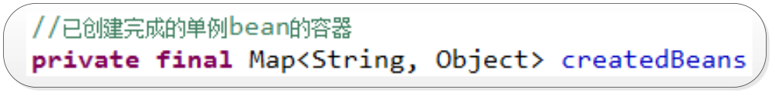
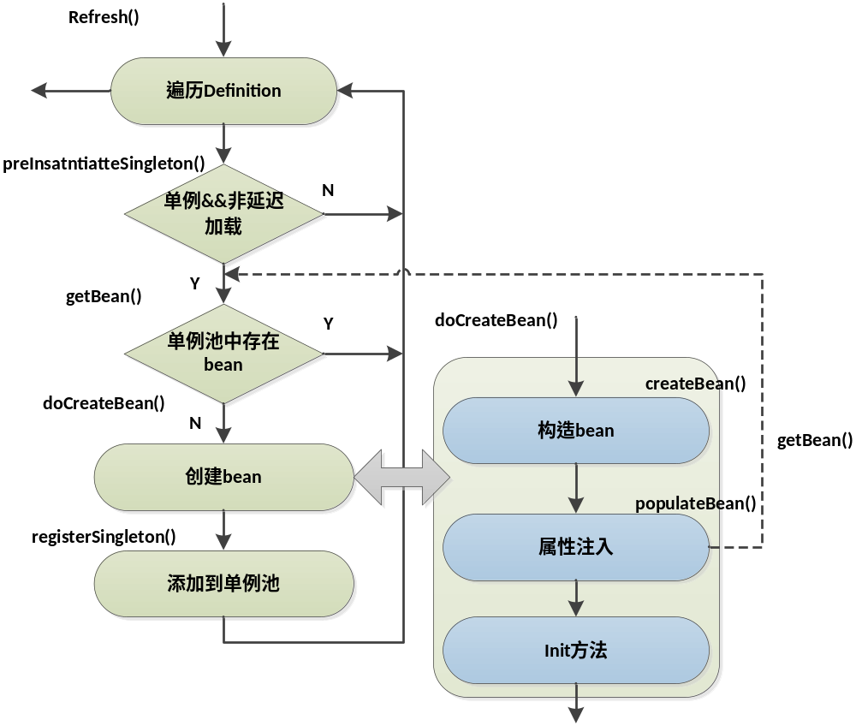
容器初始化beans
载入Definition容器的bean配置
加载单例非延迟bean，并加入单例池
延迟bean可能在初始化阶段加载
Notes:
1、一般的单例在初始化状态就被构造好，完成注入，并保存在单例池中，以后每次getBean操作都是在单例池中获取，状态无关的bean，如辅助工具类、DAO组件。业务逻辑组件
2、延迟加载：创建时可能产生较大的性能开销，且在之后的业务中不一定会用到的bean

Slide 4
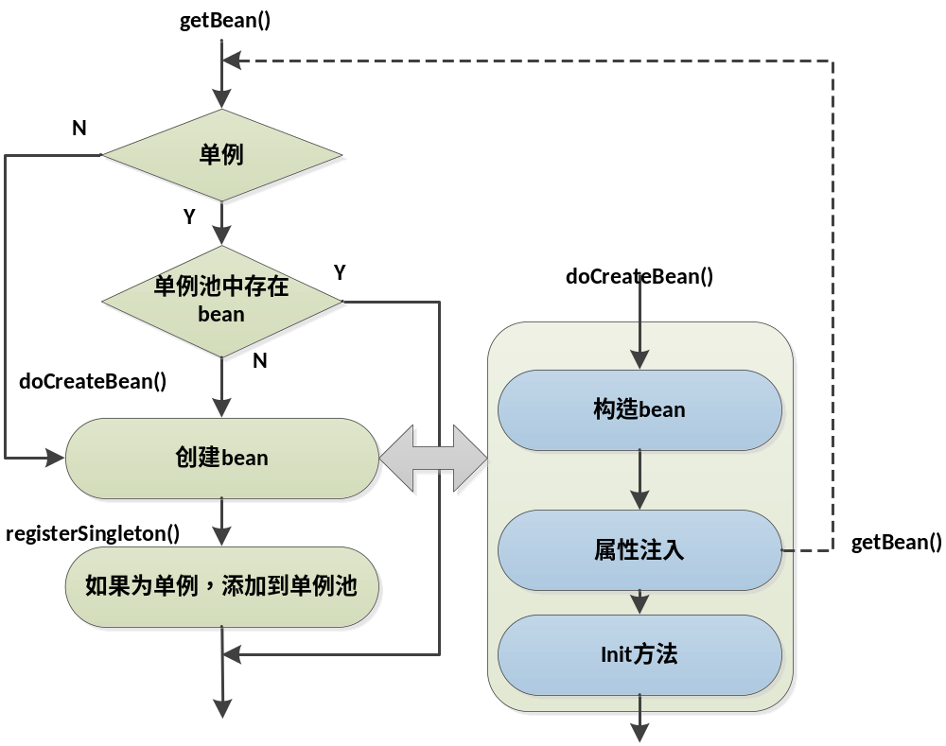
运行时getBean
创建原型bean
创建尚未被实例化的单例延迟加载bean
Notes:
1、原型没有单例池的概念，每次需要的时候都会进行一次构造和属性注入，如果bean依赖关系复杂且反复执行get操作，将会在运行期产生较大开销
2、尽量提前实例化，配置中的任何错误都会立即发现，延迟实例化可能业务不会进入该分支（难发现），或者出现错误时已经对业务产生了影响（影响大）

Slide 5
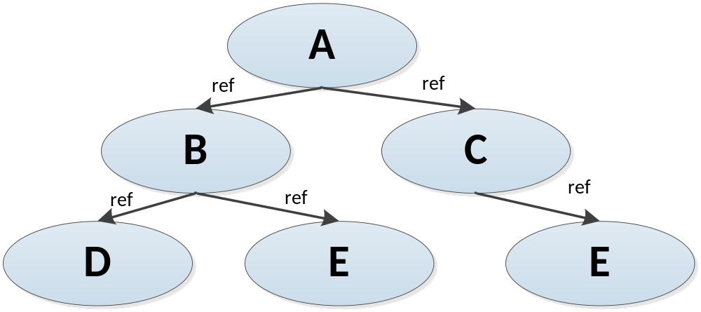
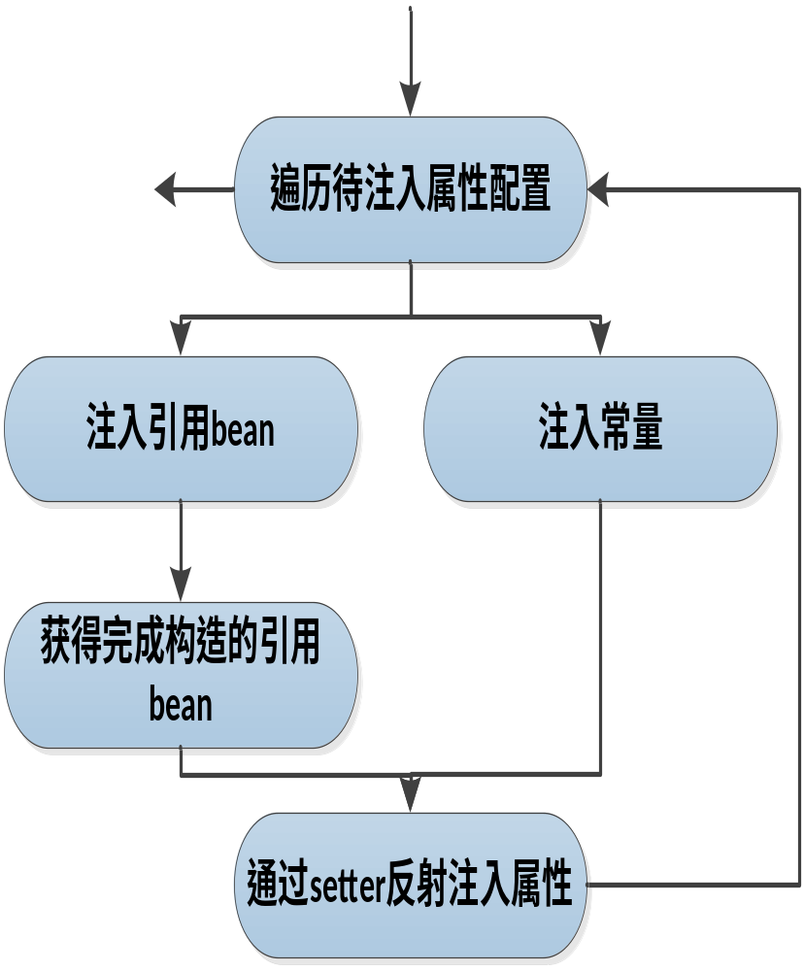
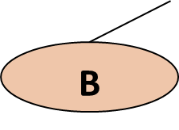
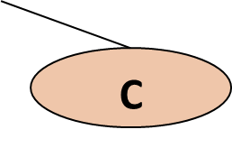
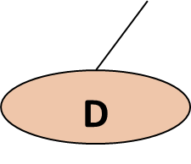
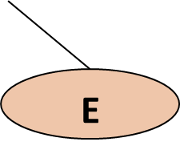
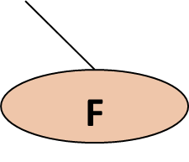
依赖注入
依赖关系：
注入过程：
getBean
A
A
getBean
getBean
B
C
getBean
getBean
getBean
D
E
F
完成构造，待注入属性的bean
创建完成的bean
Notes:
构造器注入：通过带有参数的构造函数注入，先创建参数bean，后创建实际bean（便于决定注入顺序）
setter注入：通过set方法注入，先创建实际bean，再创建属性bean，最后将属性bean注入到实际bean中
深度遍历，寻找 “无引用依赖或已经完成依赖注入的叶子bean” 的过程
嵌套调用getBean方法

Slide 6
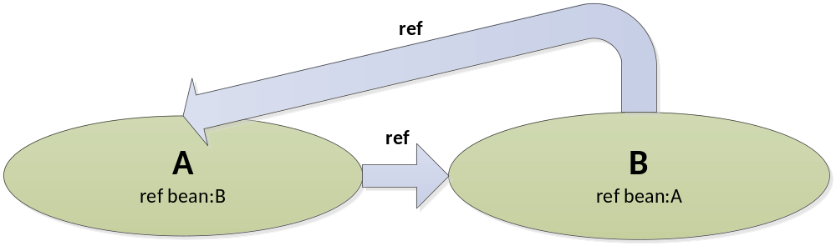
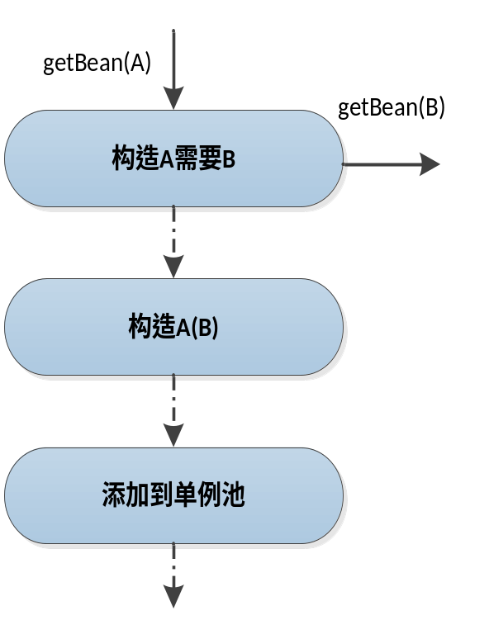
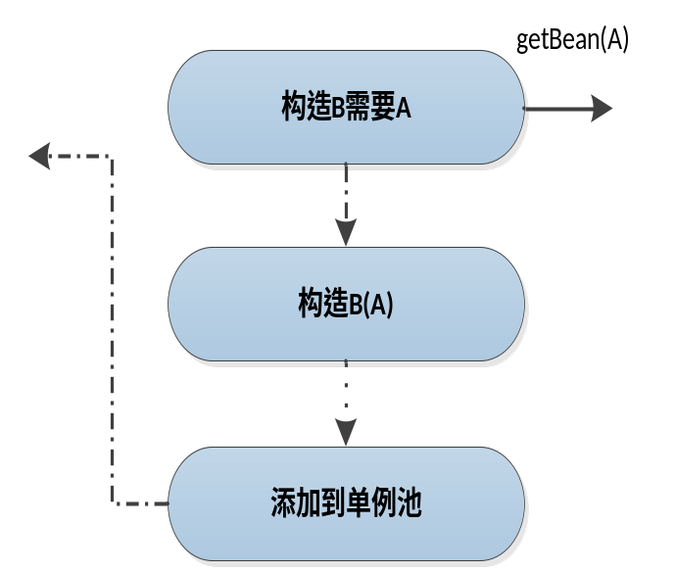
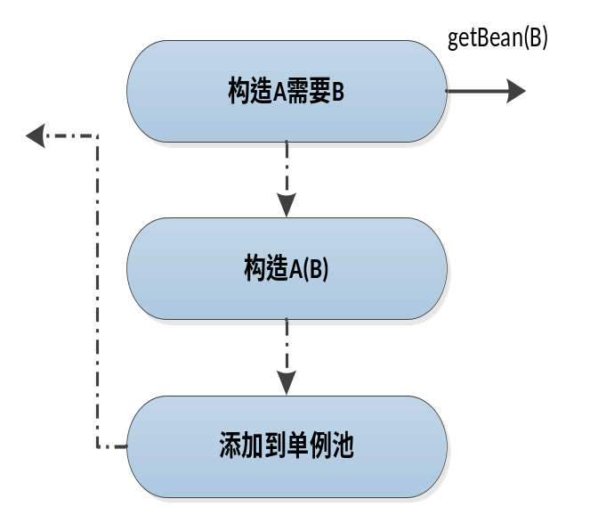
循环注入问题
依赖关系：
构造器循环注入：
Notes:
构造器循环依赖：表示通过构造器注入构成的循环依赖，此依赖是无法解决的，因为每个bean的构造器执行都缺少相应参数，相应参数又同样无法完成构造，只能抛出异常
setter循环依赖：已经完成beanA的构造，但未完成注入。在之后的注入中，由于其他bean并不知道beanA已经构造完成，因此重复构造beanA；
问题关键：暴露构造完成的beanA，让其他bean在注入中知道A已经被构造好了

Slide 7
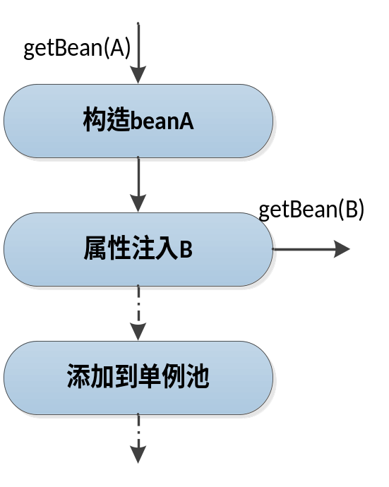
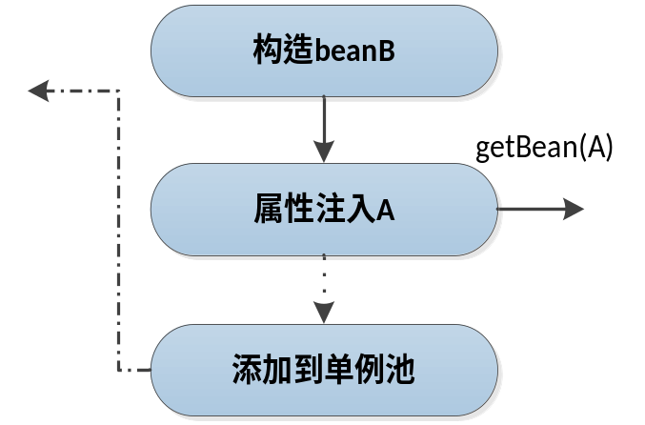
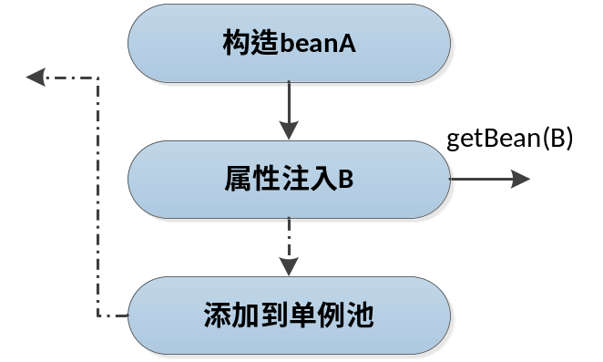
循环注入问题
依赖关系：
Setter循环注入：
Notes:
构造器循环依赖：表示通过构造器注入构成的循环依赖，此依赖是无法解决的，因为每个bean的构造器执行都缺少相应参数，相应参数又同样无法完成构造，只能抛出异常
setter循环依赖：已经完成beanA的构造，但未完成注入。在之后的注入中，由于其他bean并不知道beanA已经构造完成，因此重复构造beanA；
问题关键：暴露构造完成的beanA，让其他bean在注入中知道A已经被构造好了

Slide 8
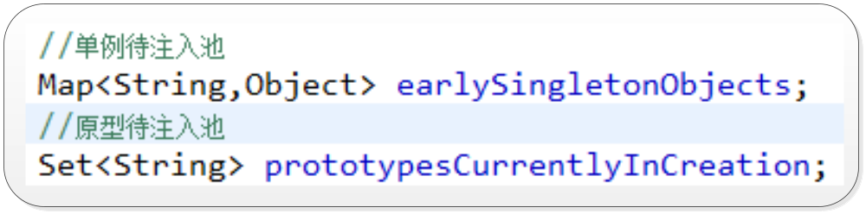
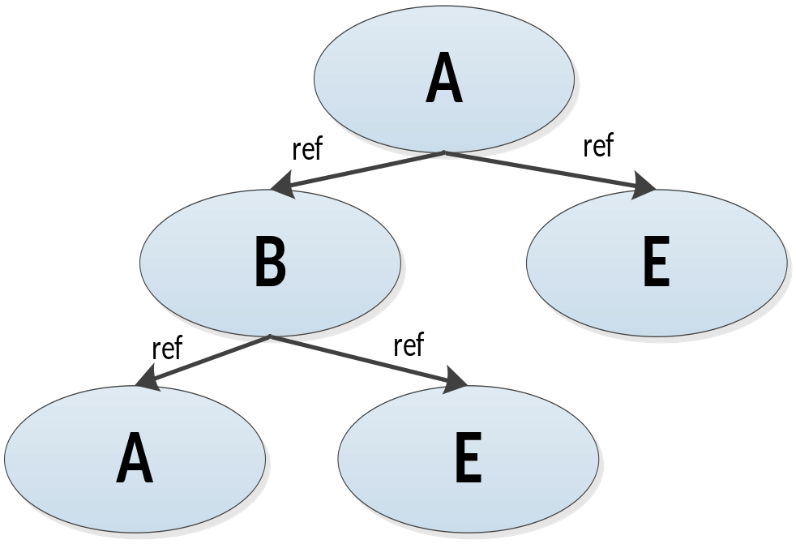
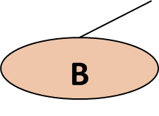
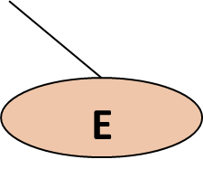
Setter循环注入解决
依赖关系：
允许循环依赖注入过程：
getBean
A
A
getBean
getBean
B
E
E
getBean
A
A
E
完成构造，待注入属性的bean
创建完成的bean
存在单例待注入池和原型待注入池
原型不支持解决循环依赖
待注入池：
A
A
、B
、E
Notes:
若待注入池存在bean，则将待注入池的bean注入需要注入的对象，不再进行新的bean的构造
每个创建完成的bean应该及时从待注入池移出，若E是原型bean，如E1创建完后没有从注入池移出，则在创建E2时系统将认为E出现了循环依赖，从而抛出异常

Slide 9
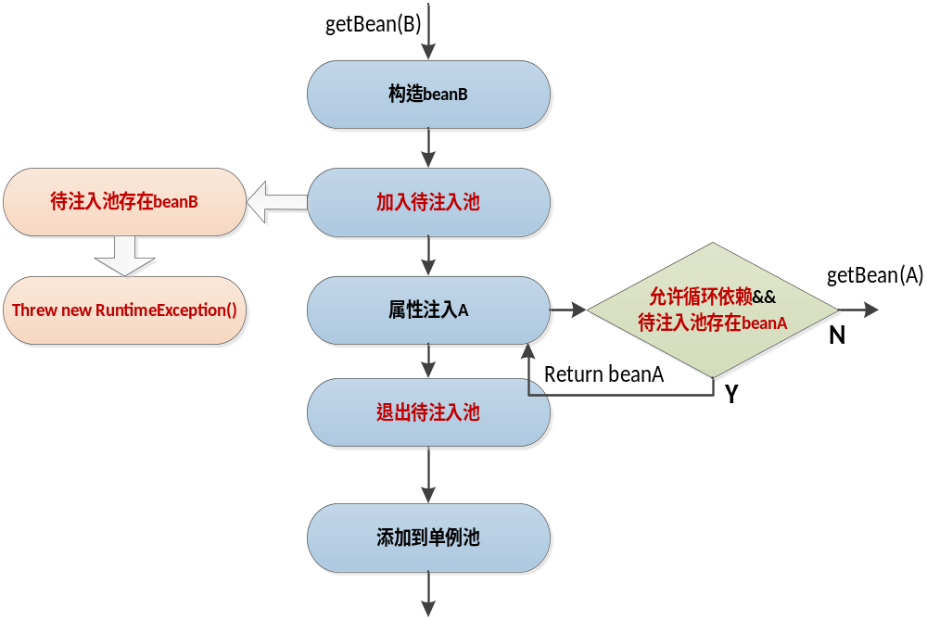
Setter循环注入解决（风险）
依赖关系：
不允许循环依赖：加入待注入池，抛异常
允许循环依赖：待注入池存在Bean，则不重复构造
Notes:
若不允许循环依赖：注入beanB时待注入池已经存在beanB，当再次调用getBean(B)，将重复构造的beanB加入待注入池中，系统将检测出循环依赖，并抛出异常
若允许循环依赖：注入beanB时，检测到待注入池中已存在beanB，将不会再构造新的beanB，而是将待注入池中的beanB返回，并完成注入
存在风险：B构造并且注入完成后，B的init方法调用属性A，此时的A是未完成注入的，
spring实际实现中有两个待注入池，单例和原型均单独维护自己的注入池
原型bean不支持循环注入，检测到原型待注入池存在重复插入bean，便直接抛异常，因为单例模式的待注入池维护了beanName和bean对象，而原型模式的待注入池只维持了beanName，并没有对原型对象进行缓存

Slide 10
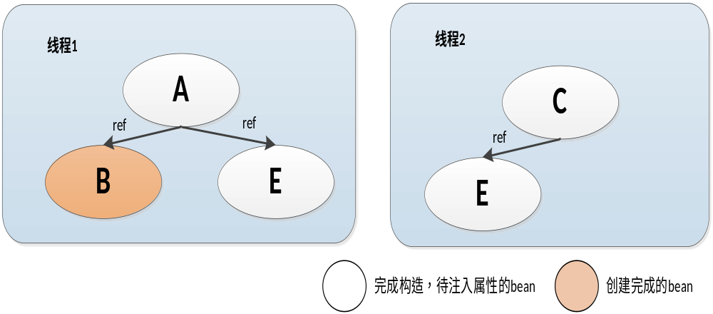
多线程与原型待注入池
线程共享待注入池：检测到“循环依赖”
待注入池：
A、E、C
线程1的待注入池：
线程2的待注入池：
待注入池是线程相关的
每个线程维护自己单独的待注入池
待注入池：
A、E
待注入池：
C、E
Notes:
解决原型创建的多线程问题

Slide 11
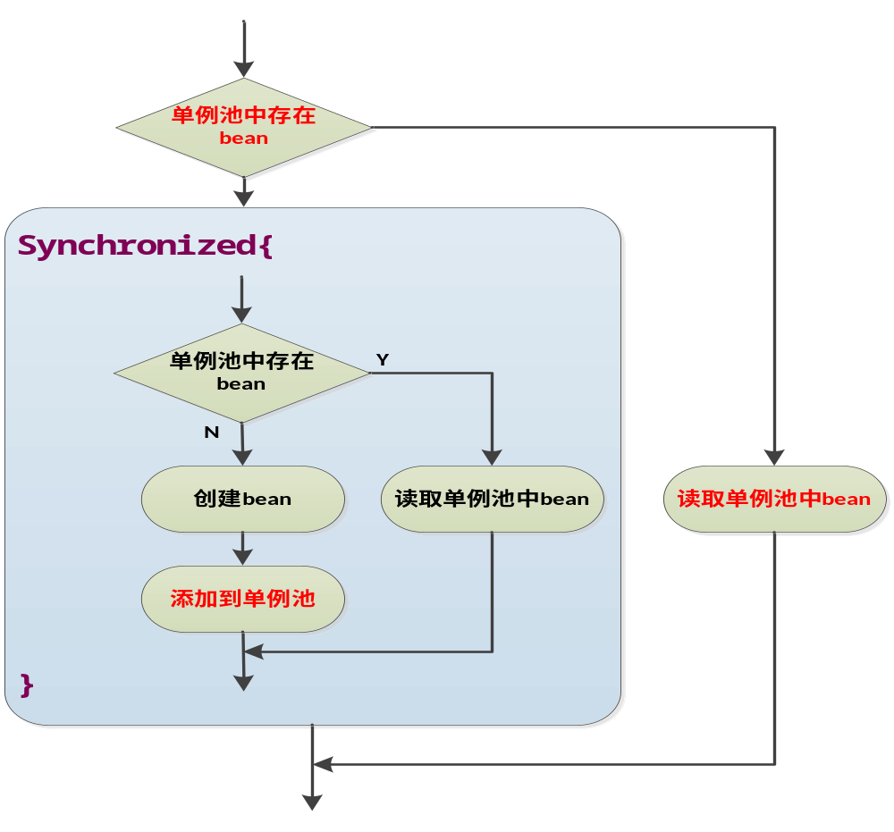
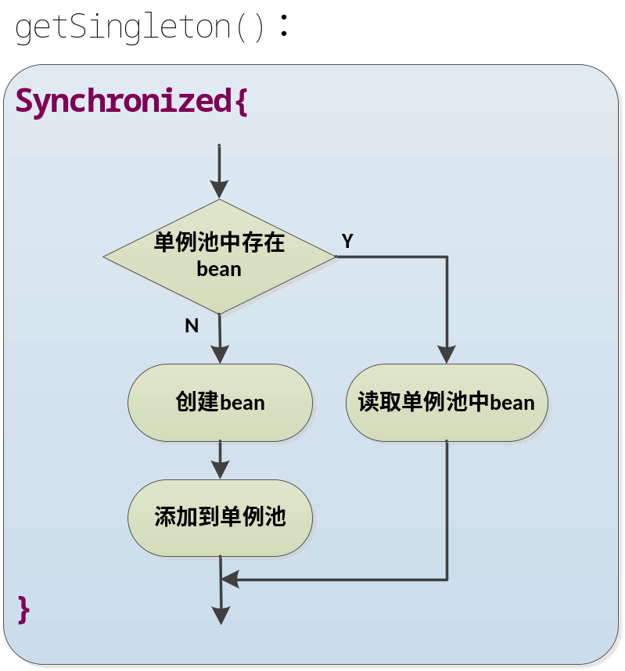
多线程与单例创建
Spring实现：
改造方案1：
防止多个线程同时创建多个同类的单例bean
创建过程中，锁住整个单例池的读写操作。
同步块只锁住单例对象的创建
只需获得容器锁便可对单例池进行读操作
Notes:
一般单例都在容器初始化状态就被创建好了，容器初始化过程是单线程的
场景：单例延迟加载bean，且该bean尚未被创建，两个线程同时对这个bean进行创建操作
一般情况下，读取bean操作只需获得单例池的容器锁，就能读到存在的单例bean，并不关心其他线程正处于创建bean的什么过程；
但是由于支持循环依赖，此时单例池中的bean也许是注入不完整的，如果读取该数据，并进行操作，可能会出现注入为空的问题；
Spring实现是单例创建过程中直接把单例池的读写操作锁住；
可以再维护一个新容器，在注入过程中创建的单例bean单独维护在这个新容器中，等此次创建bean操作全部结束后，再将新容器的bean导入到单例池中。

Slide 12
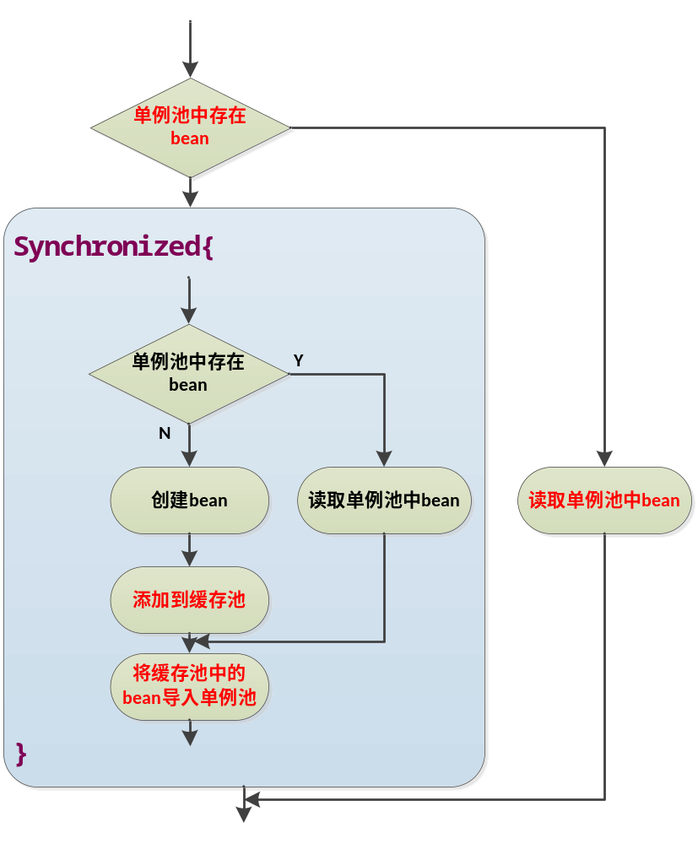
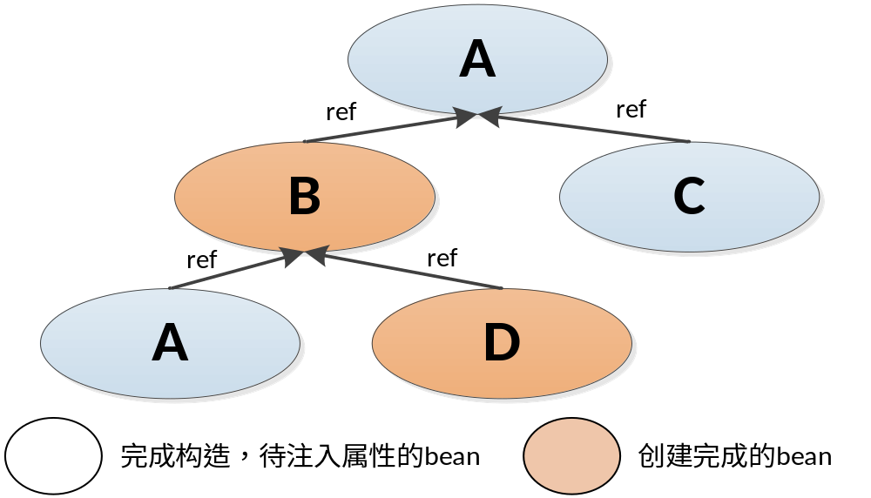
多线程与单例创建
方案1风险：
改造方案2：
注入过程：
B被加入单例池时，B的属性A是未注入完整的
改造方案1中读线程可能获取未注入完整的B实例
注入过程中新创建的单例bean并不直接存入单例池

